Slide 1

ПРОФЕССИЯ- КОНДИТЕР.
Муниципальное бюджетное дошкольное образовательное учреждение детский сад №64 «Искорка»
Воспитатель: Чеснокова Н.В.

Slide 2
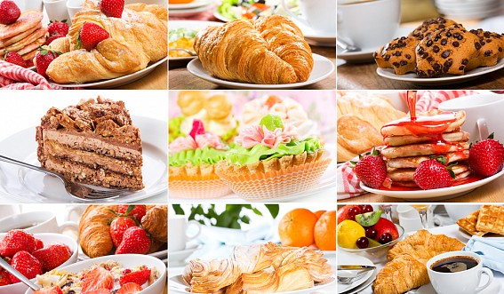
Ребята, все вы очень любите сладости.
А знаете ли вы, как называется профессия людей, которые придумывают, создают сладости своими руками?

Slide 3
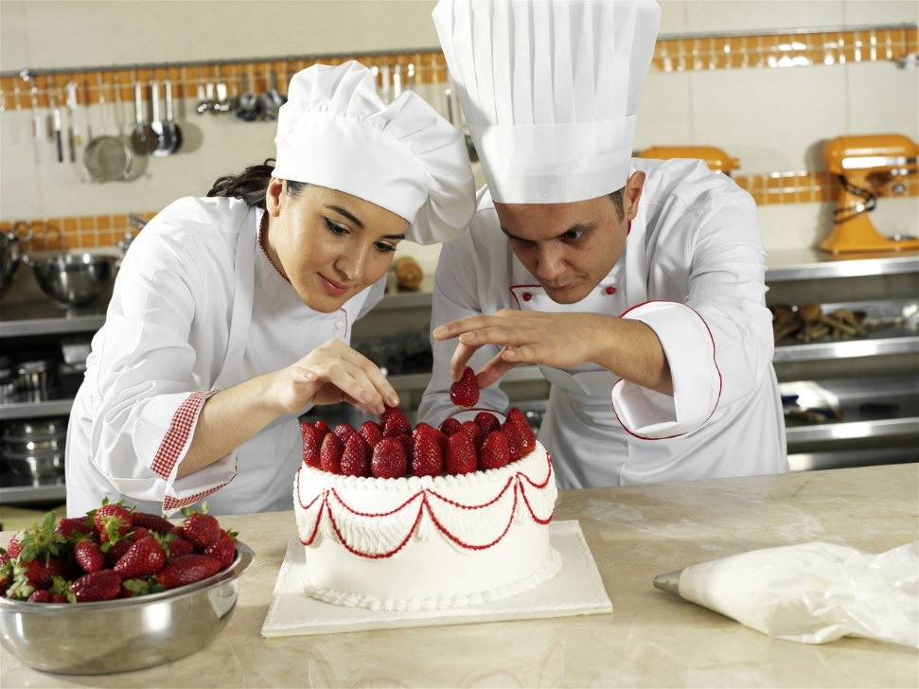
Профессия эта называется повар-кондитер.
А сладости ,созданные их руками- кондитерские изделия.

Slide 4
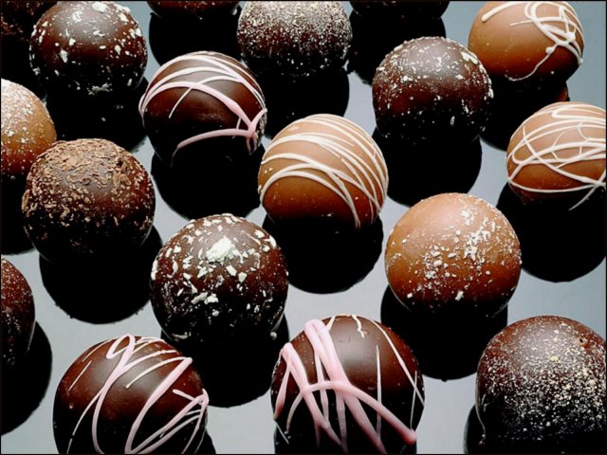
Кондитерские изделия бывают самыми разными: от маленьких конфет

Slide 5
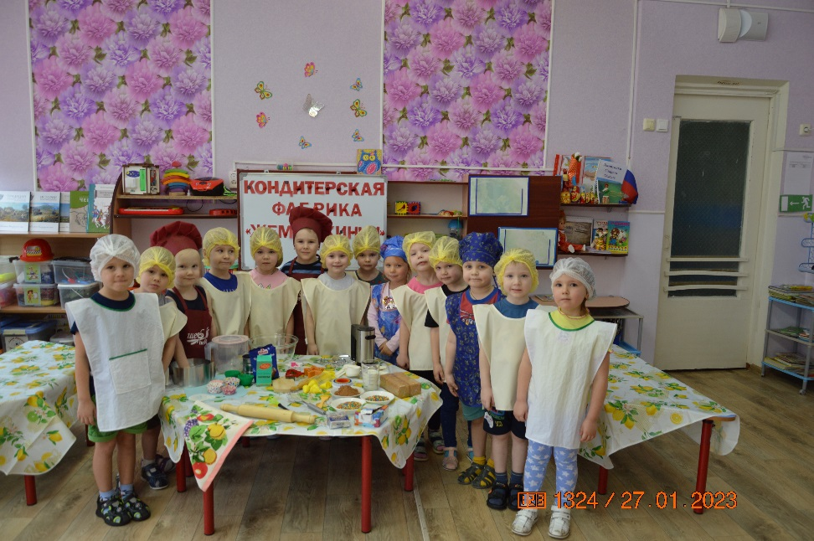
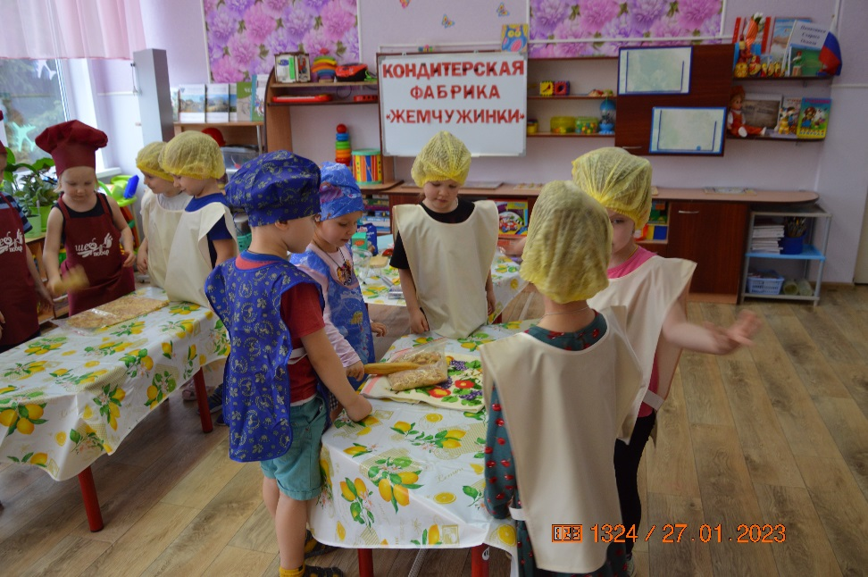
Я, повар – кондитер, смогу всё испечь,

Slide 6
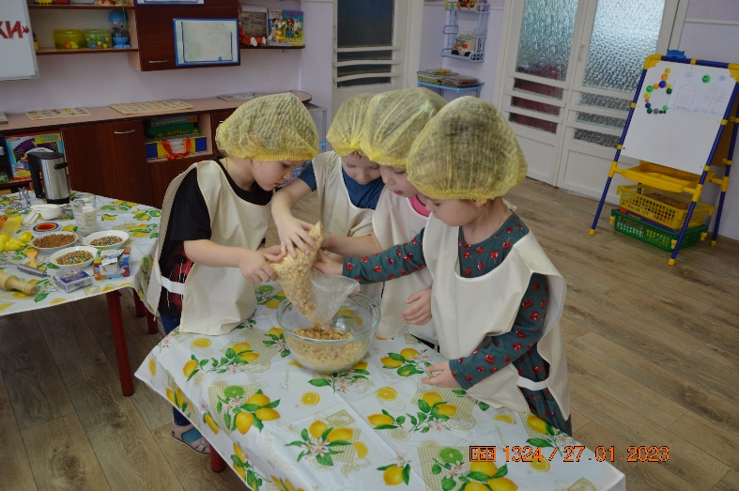
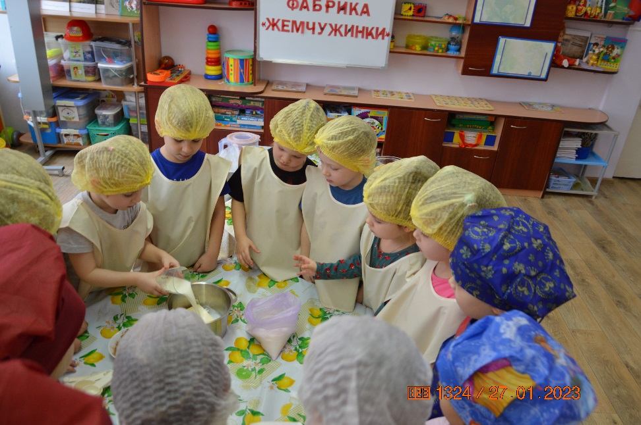
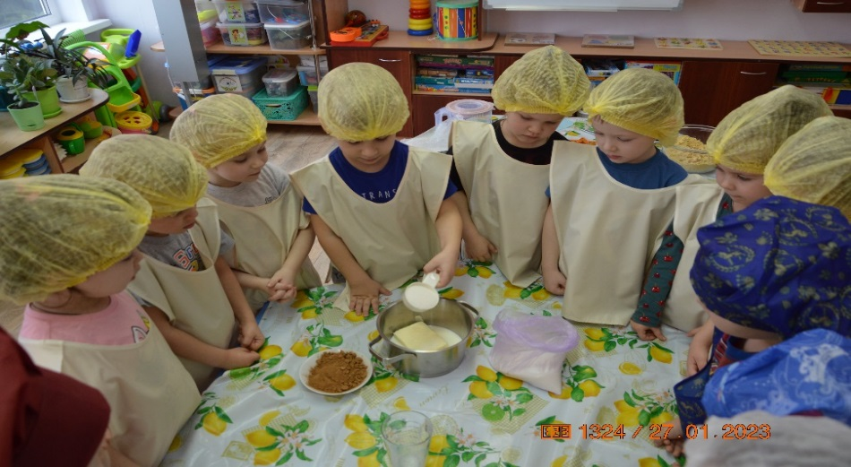
Для этого надо хорошую печь.

Slide 7
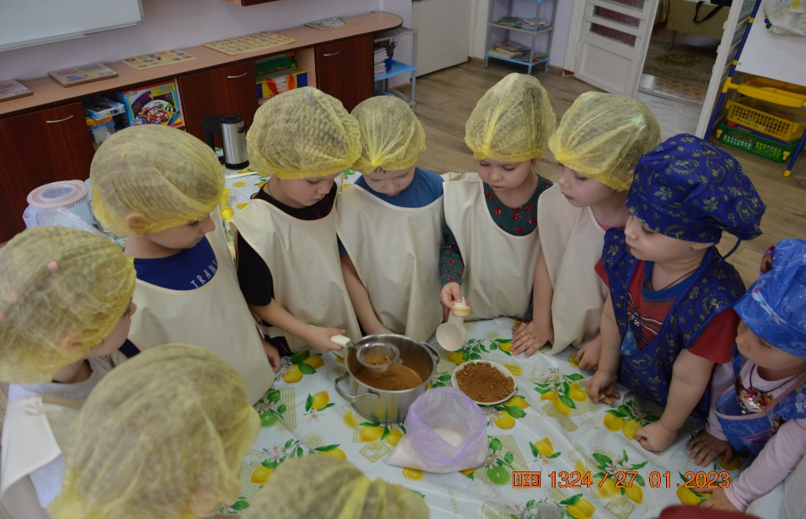
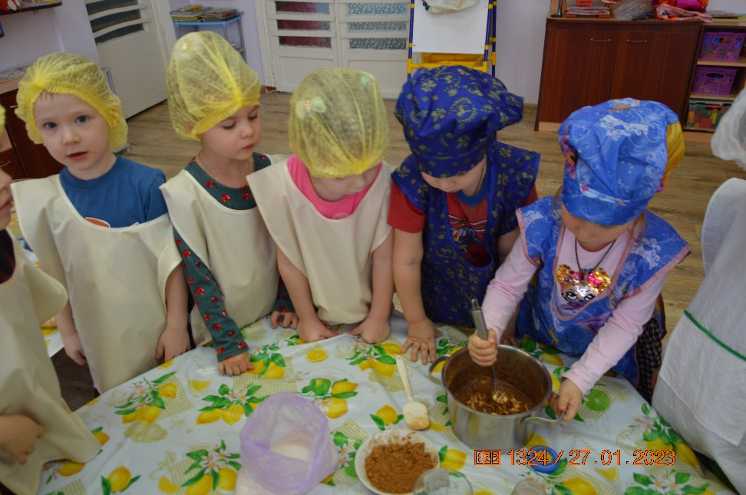
Чтоб было отличным у всех настроенье,

Slide 8
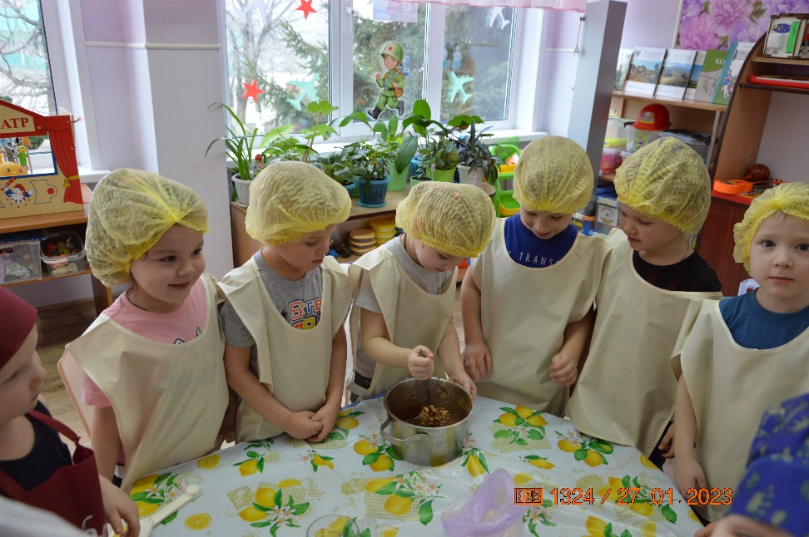
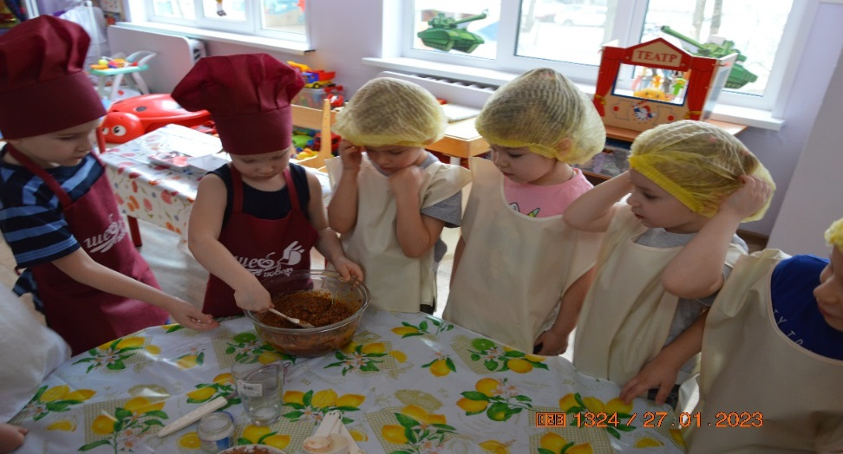
Пеку для народа, торты и печенье,

Slide 9
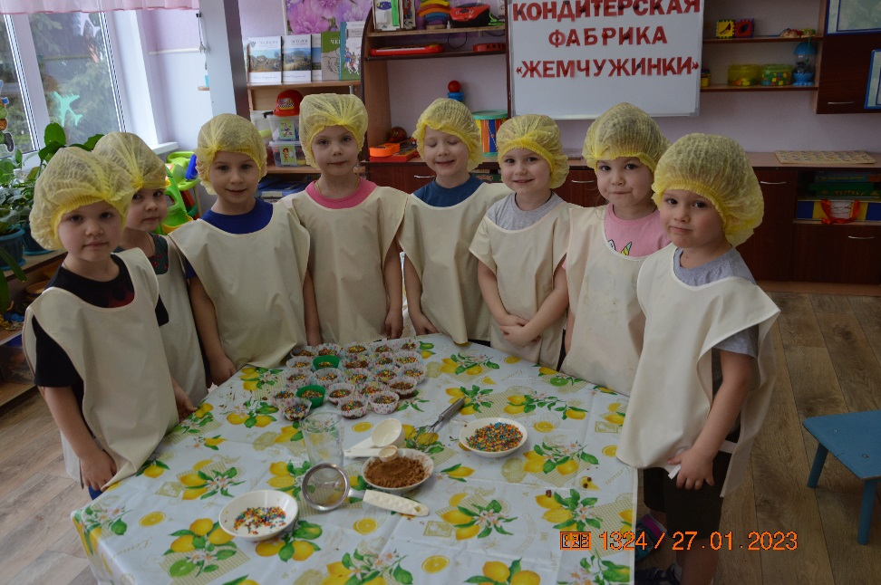
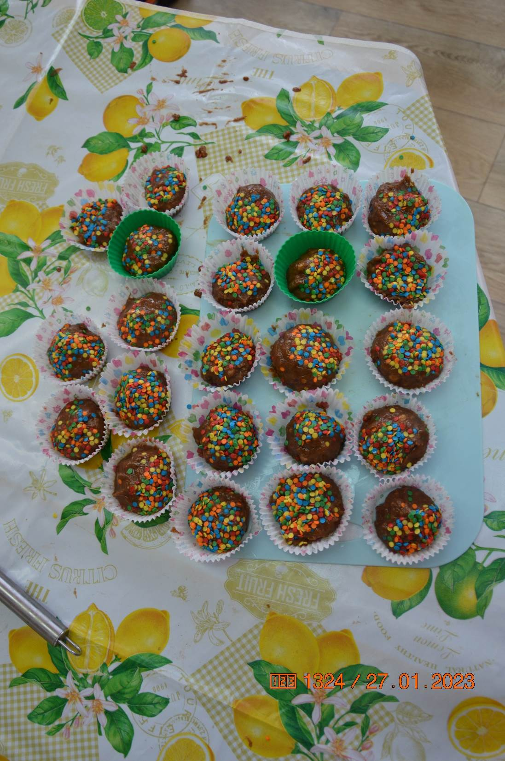
Пеку я ватрушки, блины, кренделя,

Slide 10
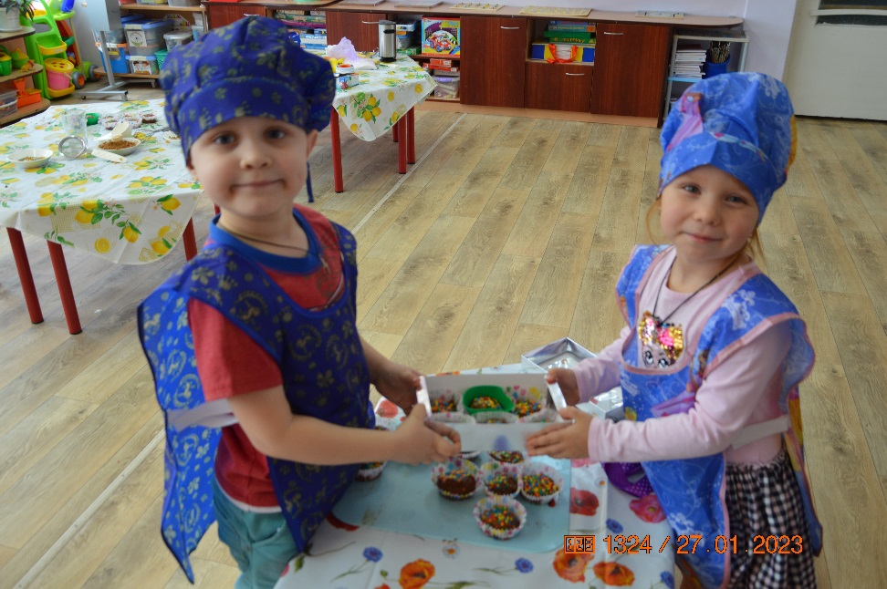
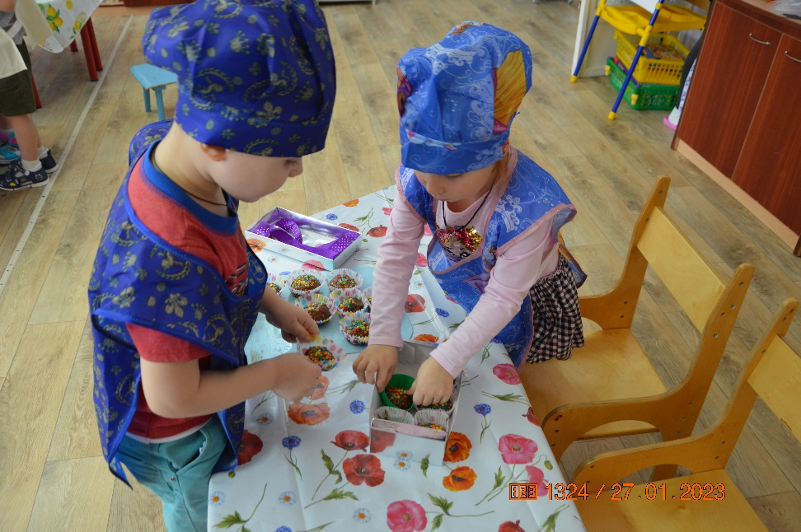
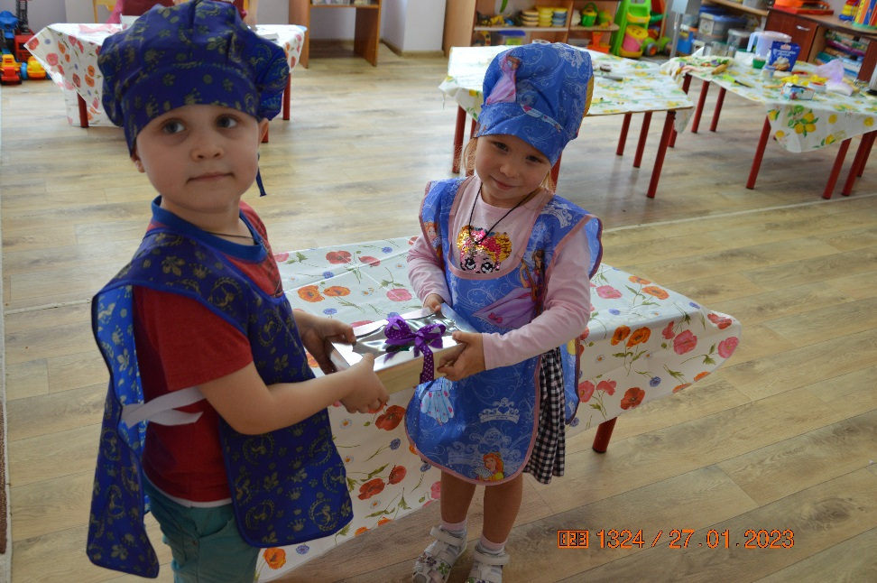
Пирожные, сдобу, конечно, не зря.

Slide 11
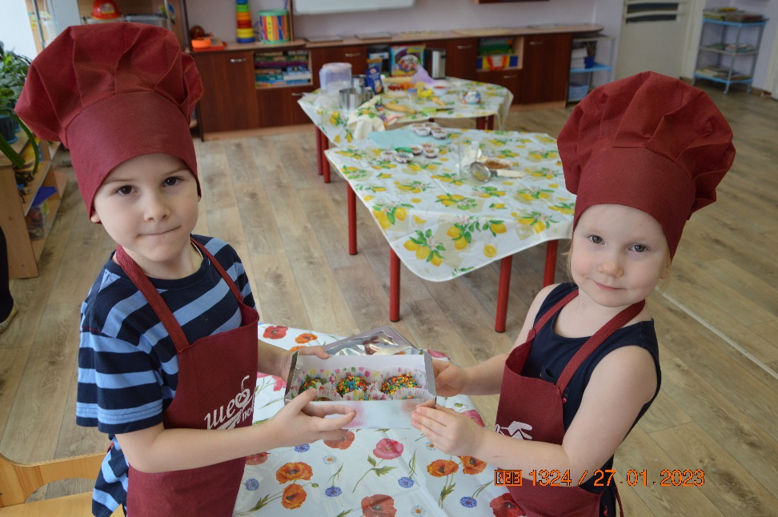
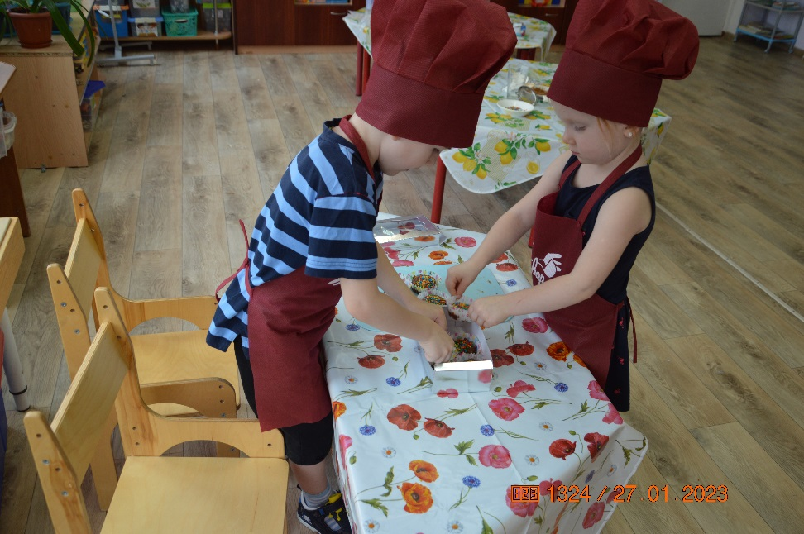
И северный пряник блестит словно лаком,

Slide 12
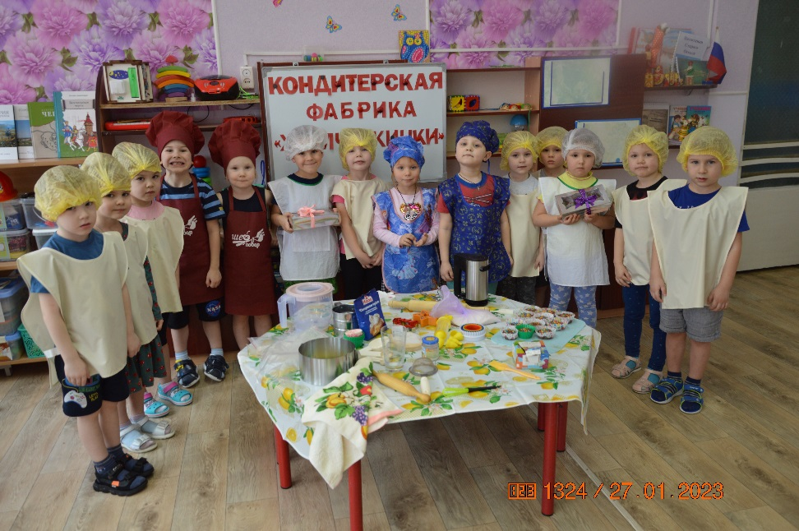
С орехом, изюмом и жареным маком.

Slide 13

Вот такая красота получается у настоящих профессионалов

Slide 14

Только обязательно помните: много сладкого есть нельзя- все хорошо в меру!
От большого количества сладкого у людей портятся зубы, портится фигура- люди толстеют, появляется такое заболевание как аллергия
Поэтому питаться нужно полноценно и употреблять в пищу не только сладости, но и другие продукты, например: овощи, мясо, рыбу, молоко.

Slide 15
Спасибо за внимание!

